Slide 1
目录
1
HCP去除策略介绍
2
纳微案例

Slide 2
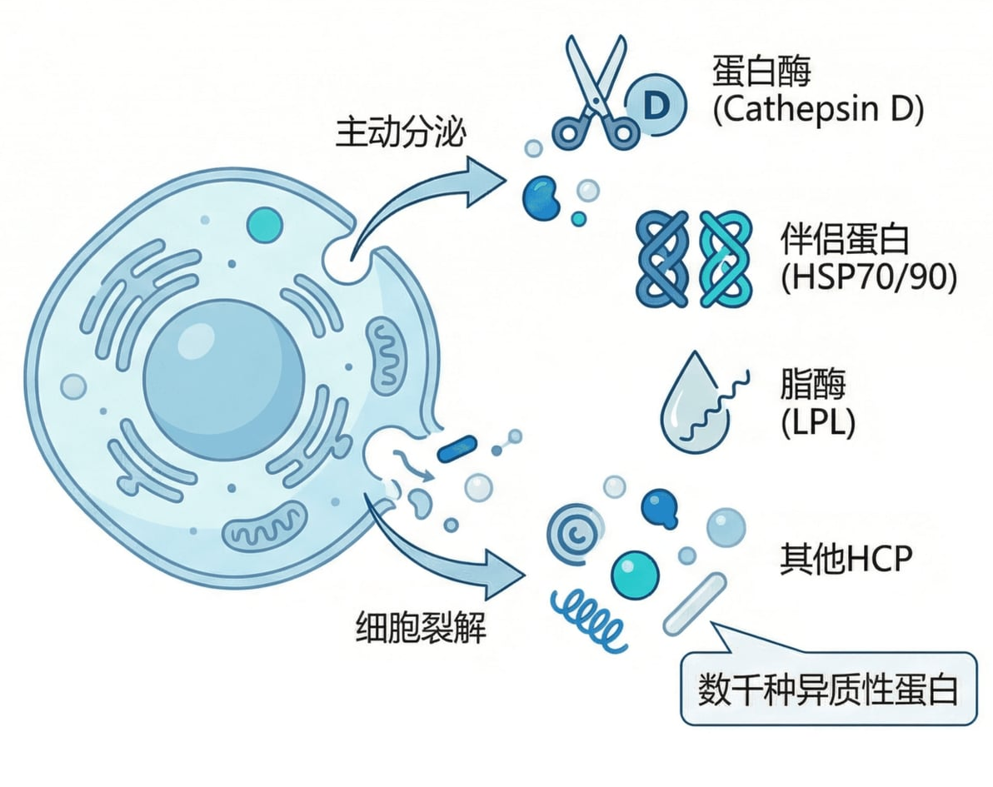
HCP背景：来源与成分分析
主要来源：
生产细胞（如CHO细胞）的内源性蛋白， 通过主动分泌或细胞裂解释放。
异质性：
包含数千种具有不同分子量、等电点（pI）和疏水性的蛋白。
关键成分：
蛋白酶（如Cathepsin D）、伴侣蛋白（如HSP70/90）、脂酶（如LPL）等
Notes:
。 详细描述： HCP在细胞培养过程中不断变化，细胞活力是影响HCP谱图的最关键因素。裂解细胞释放的胞内蛋白占HCP的大部分。

Slide 3
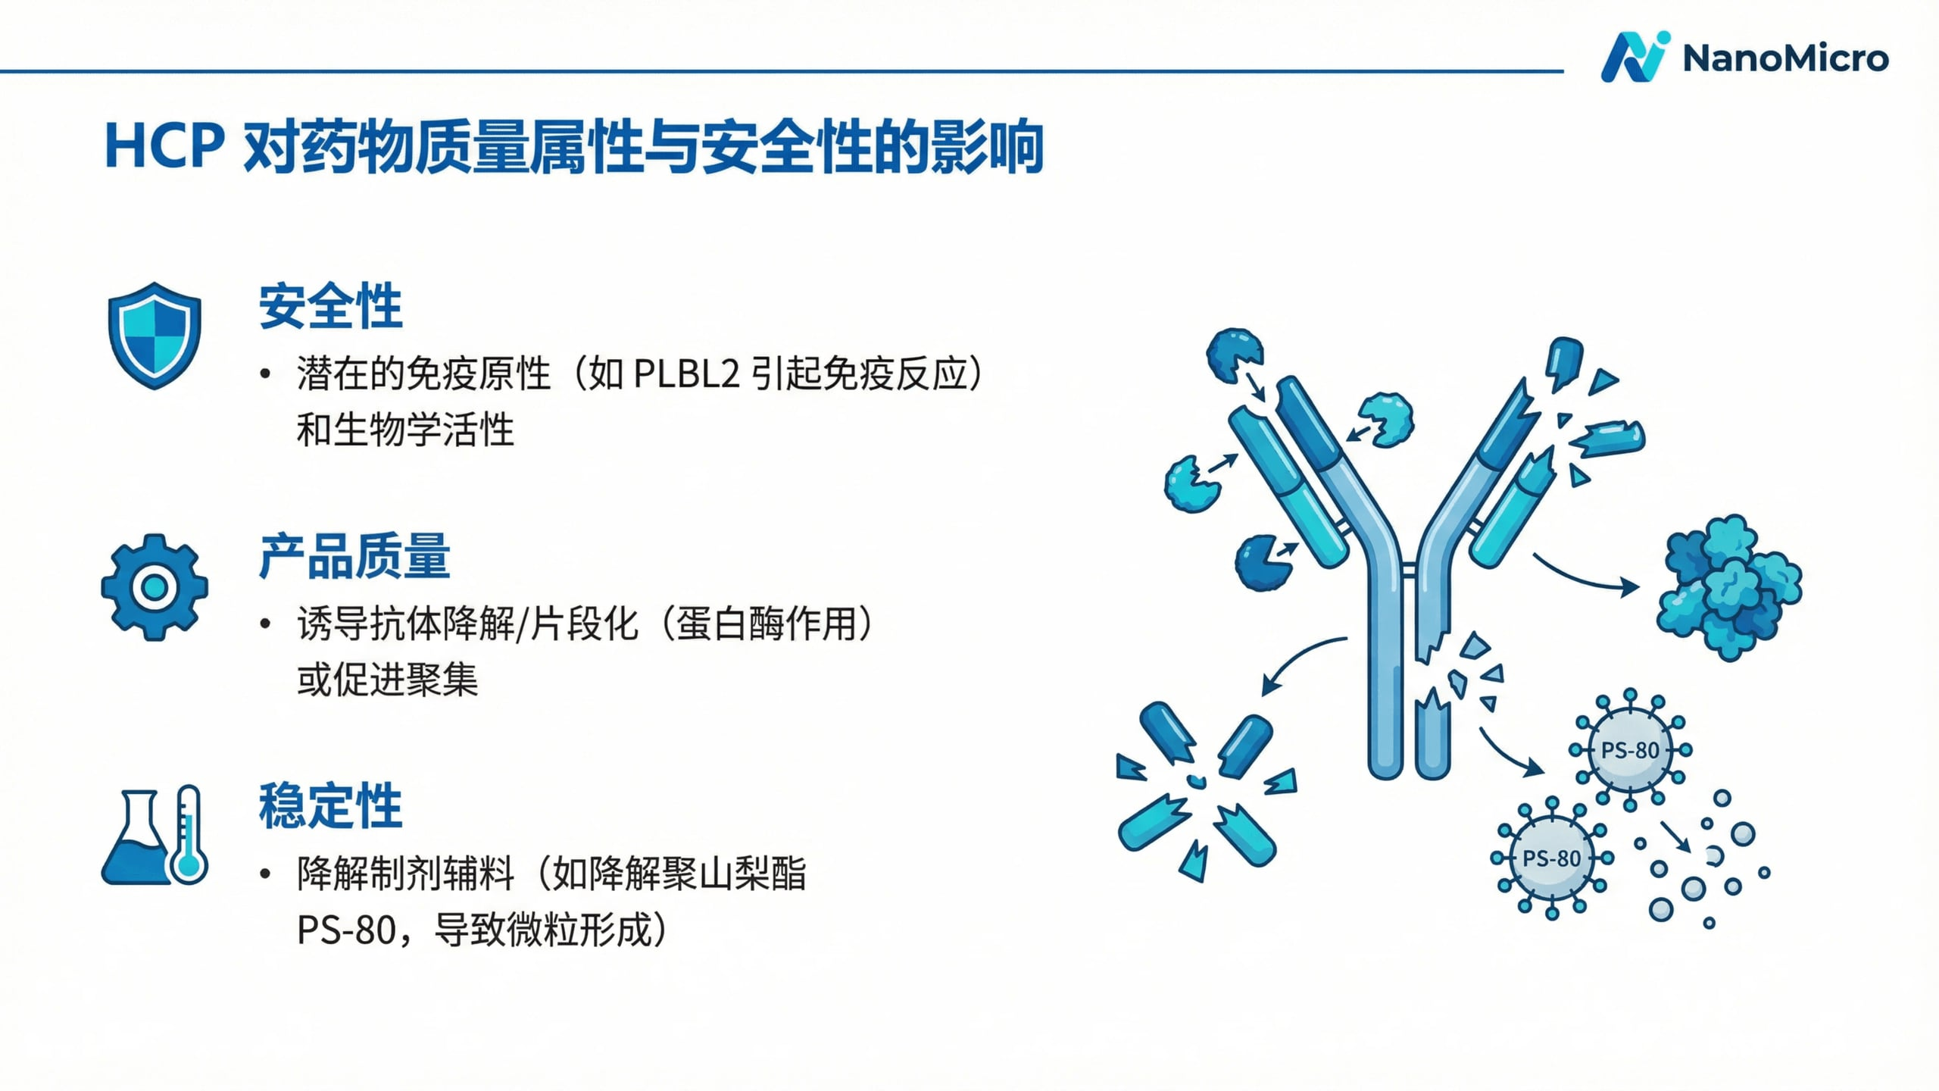
HCP对药物质量属性及安全性影响
安全性
潜在的免疫原性（如PLBL2引起免疫反应）和生物学活性。
产品质量
诱导抗体降解/片段化（蛋白酶作用）或促进聚集。
稳定性
降解制剂辅料（如降解聚山梨酯PS-80，导致微粒形成）。

Slide 4
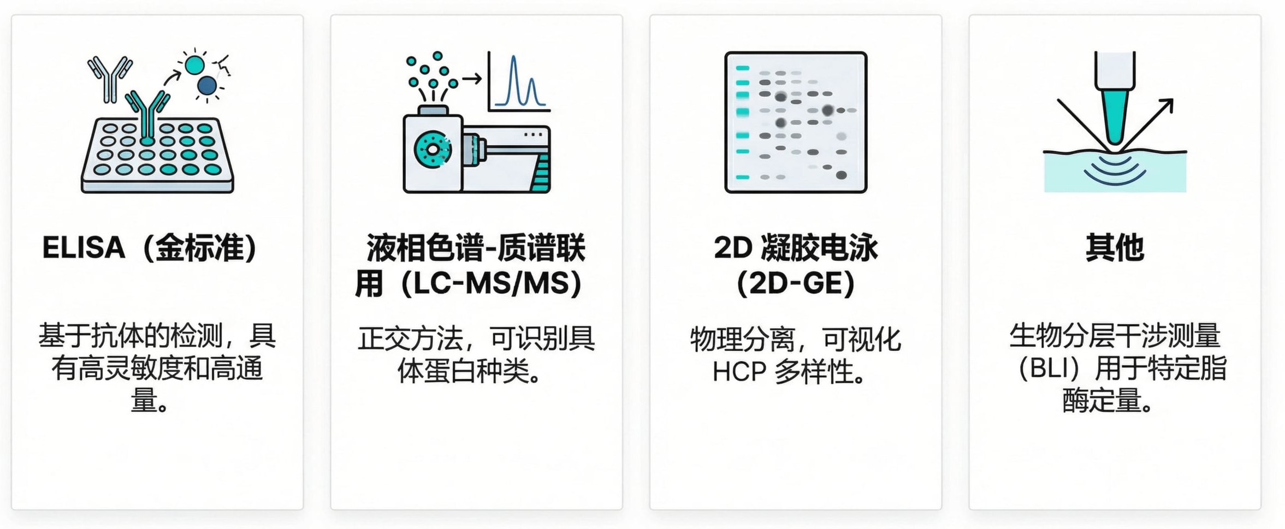
HCP检测方法盘点：传统与现代手段对比

Slide 5
各检测方法优缺点对比
检测方法 | 核心优点 | 核心缺点 | 检出限 (LOD)
ELISA | 操作简便、灵敏度高、高通量、行业标准 | 无法识别种类、依赖特定抗体、抗体覆盖度（Coverage）有限 | ~1 ppm
LC-MS/MS | 可定量且定性、无需预先制备抗体、能识别特定高风险蛋白 | 仪器昂贵、数据分析复杂、动态范围有限（受主成分抗体干扰） | 1 - 50 ppm
2D-GE | 可视化蛋白分布、直观展示抗体覆盖度 | 耗时费力、通量低、对低丰度蛋白不敏感 | μg 级
企业通常采用ELISA进行常规监控，而用MS识别“持久性”和“高风险”HCP

Slide 6
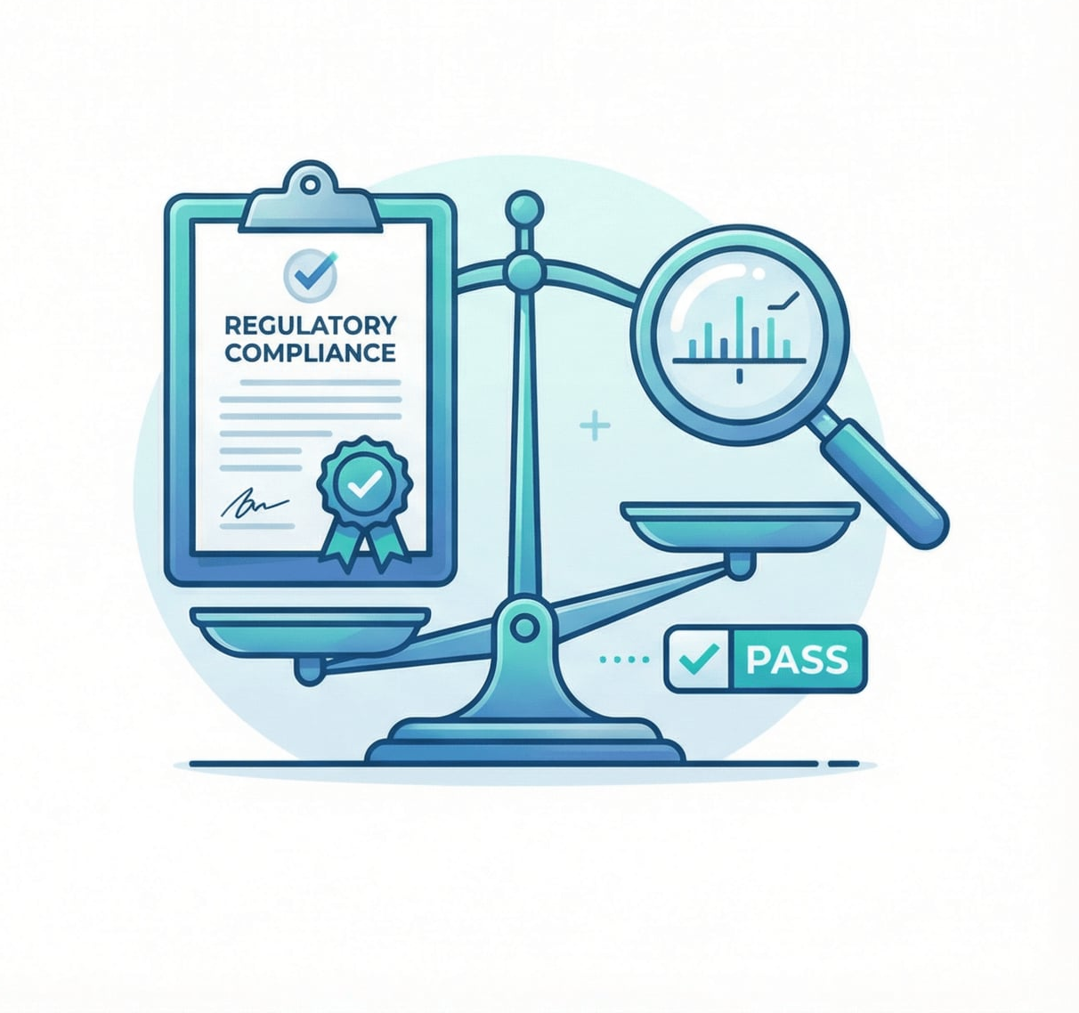
企业控制HCP标准与监管要求分析
非正式标准： 行业通常以 <100 ppm (ng/mg) 作为目标限度。
监管视角： FDA和EMA要求尽可能的低，且必须使用灵敏方法检测。
现状： 已批准药物的平均HCP水平约为 20 ppm。
Notes:
详细描述： 标准的制定通常基于工艺能力（QbD）和安全性风险评估，而非单一数值，高风险HCP需专门监控。

Slide 7
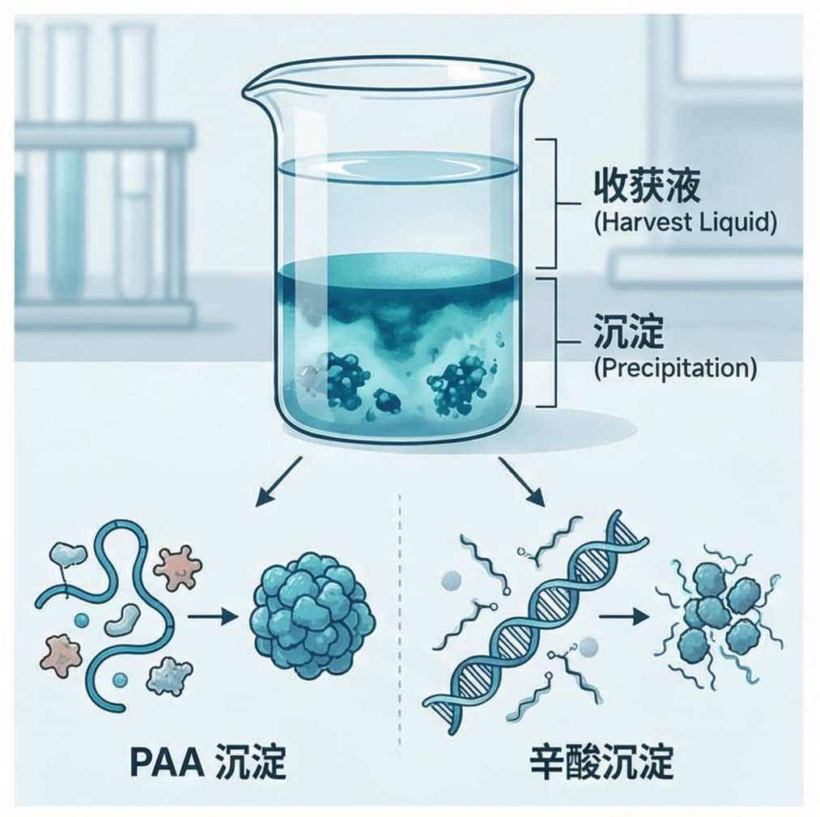
HCP去除策略1：收获液杂质沉淀技术
阳离子聚合物（PAA）： 在pH 7、7.5 mS/cm条件下，使用0.05% PAA可去除>75%的HCP。
辛酸沉淀（CA）： 在pH 5.0-5.5条件下，0.4-1%辛酸能有效沉淀DNA和部分HCP。
CaCl2/PEG： 也用于辅助沉淀，但PEG可能导致收率下降。
Notes:
详细描述： 沉淀法是一种低成本的预处理手段，能显著减轻下游层析负荷，通过电荷和疏水作用去除杂质。

Slide 8
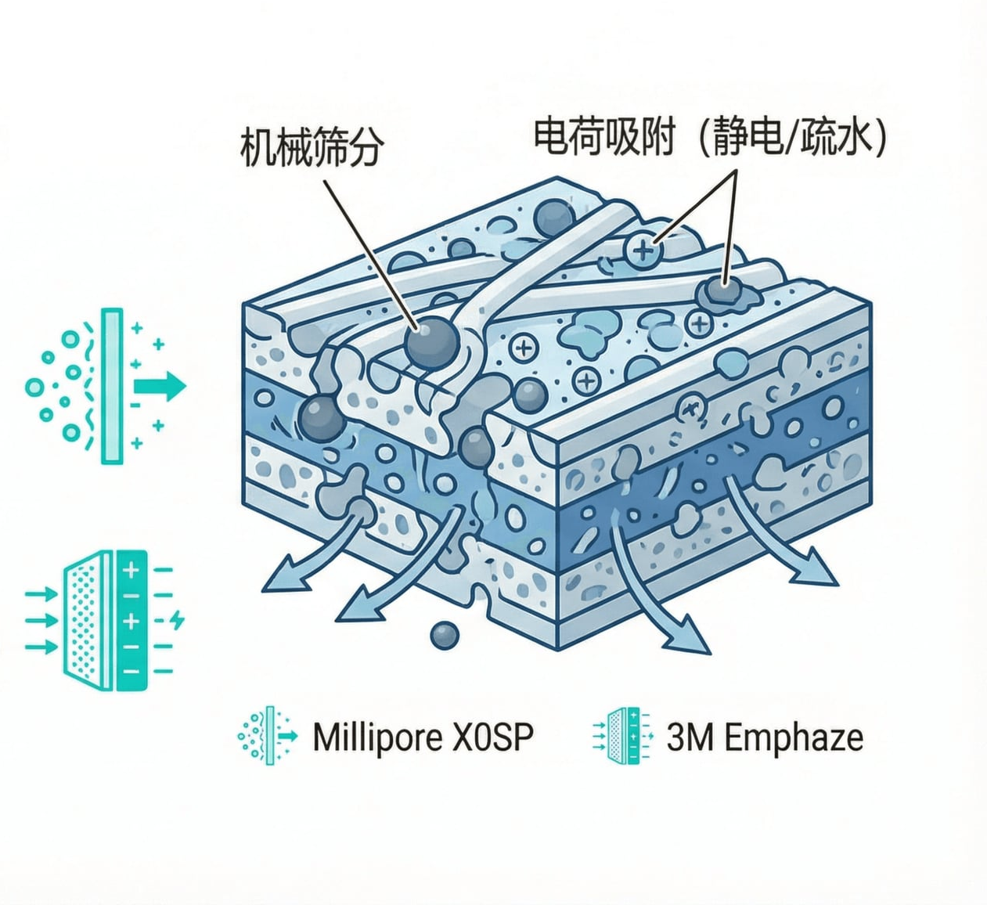
HCP去除策略2：收获液澄清中的深层过滤去除效果
作用机制： 机械筛分与电荷吸附（静电/疏水）。
合成材料： 如 Millipore X0SP，比传统DE滤膜（B1HC/X0HC）具有更高蛋白质结合力。
混合模式： 3M Emphaze AEX 混合净化器，结合AEX功能，HCP去除率约31%，DNA LRV > 4。
Notes:
详细描述： 全合成滤膜X0SP在pH 5和pH 8下均表现出优于天然DE材料的HCP去除效果（至少提升50%）。

Slide 9
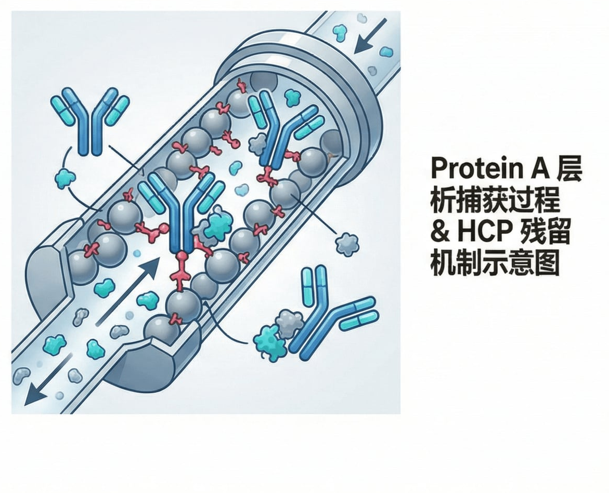
HCP去除策略：ProteinA层析过程
效果： 单步通常可去除 >90% 的HCP（LRV 2.5-4）。
残留机制： 主要是与mAb的特异性结合或“搭便车”现象（如通过染色质调节）。
残留水平： 洗脱液中典型残留为 2,000 至 >10,000 ppm
Notes:
。 详细描述： 尽管效能卓越，但HCP-mAb相互作用是限制Protein A去除率的主要瓶颈。

Slide 10
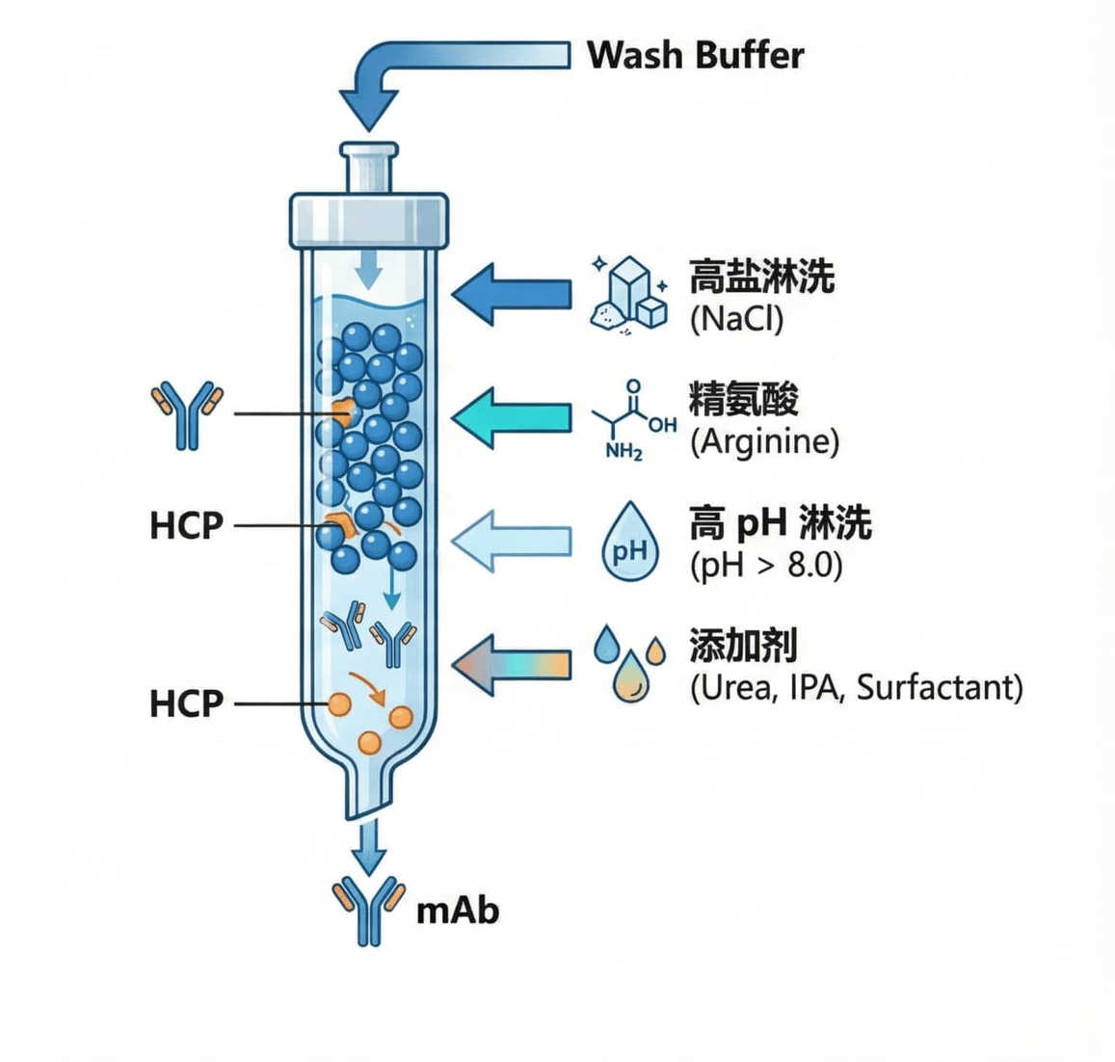
Protein A 过程淋洗策略详述（淋洗剂）
高盐淋洗： 0.5-2.0 M NaCl，通过屏蔽静电作用去除HCP。
精氨酸（Arginine）： 0.1-1 M，打破非特异性相互作用，效果通常优于高盐。
高pH淋洗： pH > 8.0，改变HCP和mAb电荷性质，增强静电排斥。
添加剂： 尿素（2 M）、异丙醇（10%）、表面活性剂（1% Triton X-100）。
辛酸钠淋洗对去除某些特定蛋白酶（如Cathepsin D）非常有效
Notes:
详细描述： 不同淋洗液针对不同作用力的HCP。辛酸钠淋洗对去除某些特定蛋白酶（如Cathepsin D）非常有效。

Slide 11
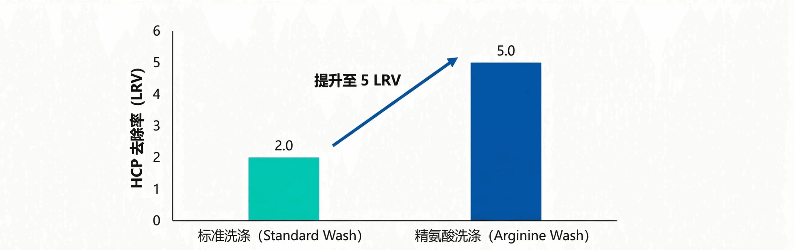
淋洗条件数据比较
精氨酸洗涤： 相比标准洗涤，HCP去除率可从 2 LRV 提升至 5 LRV。
辛酸钠+高盐： 对高难度mAb（如bsAb C），洗脱液HCP可从 >8000 ppm 降至约 4000 ppm。
NaCl浓度： 250 mM 通常已足够实现大部分去除潜力，进一步增加浓度效果有限。

Slide 12
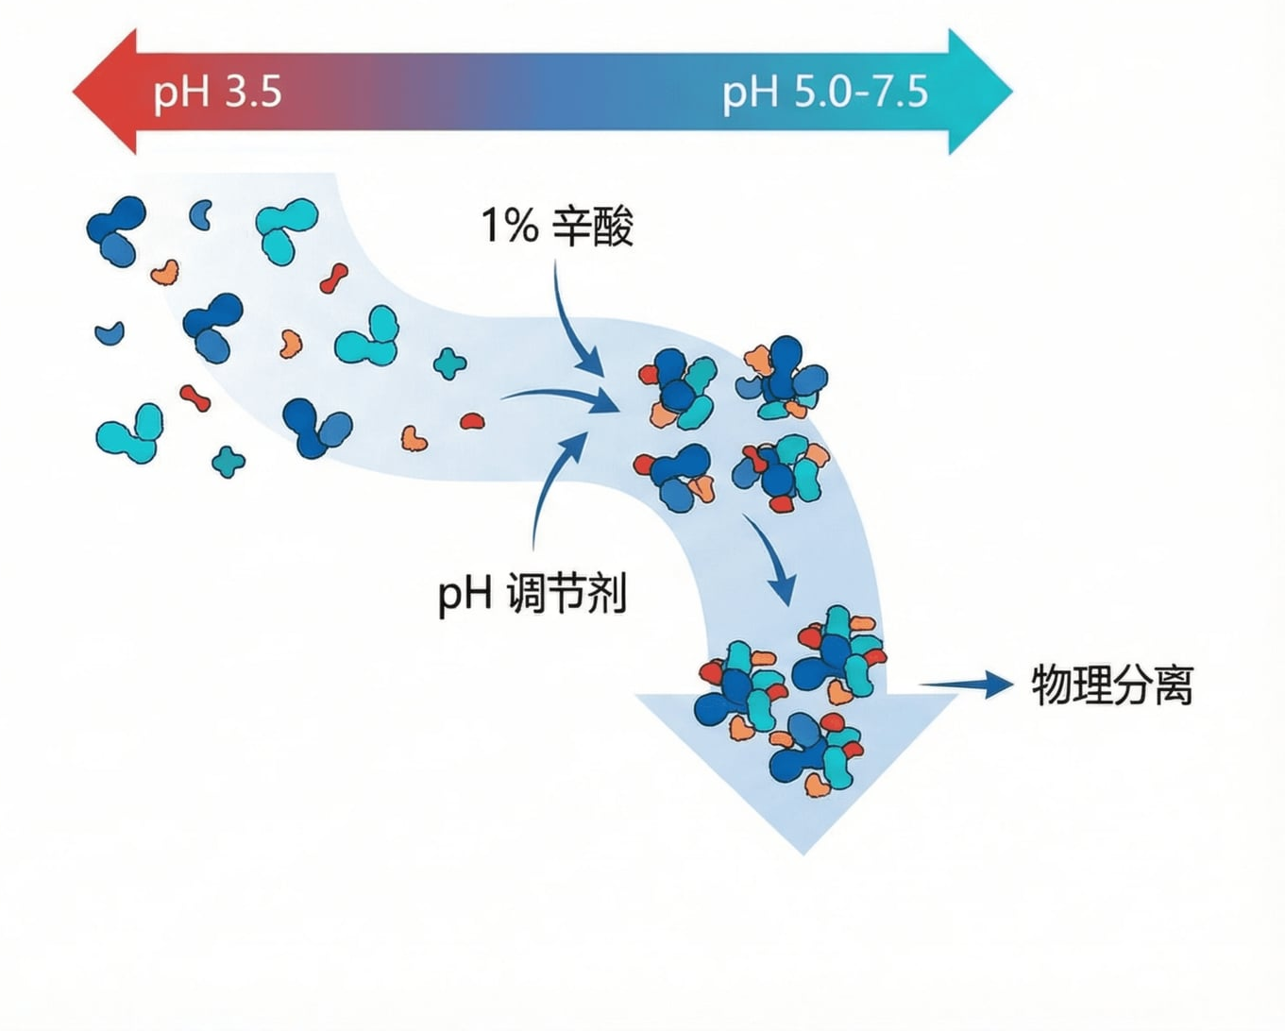
病毒灭活进一步处理：中和诱导沉淀策略
中和诱导沉淀
Protein A洗脱液滴定至 pH 5.0-7.5，利用HCP等电点差异引发沉淀。
辅助沉淀
在中和阶段加入 1% 辛酸，可大幅增加HCP去除率。
浊度去除：
必须配合物理分离步骤。

Slide 13
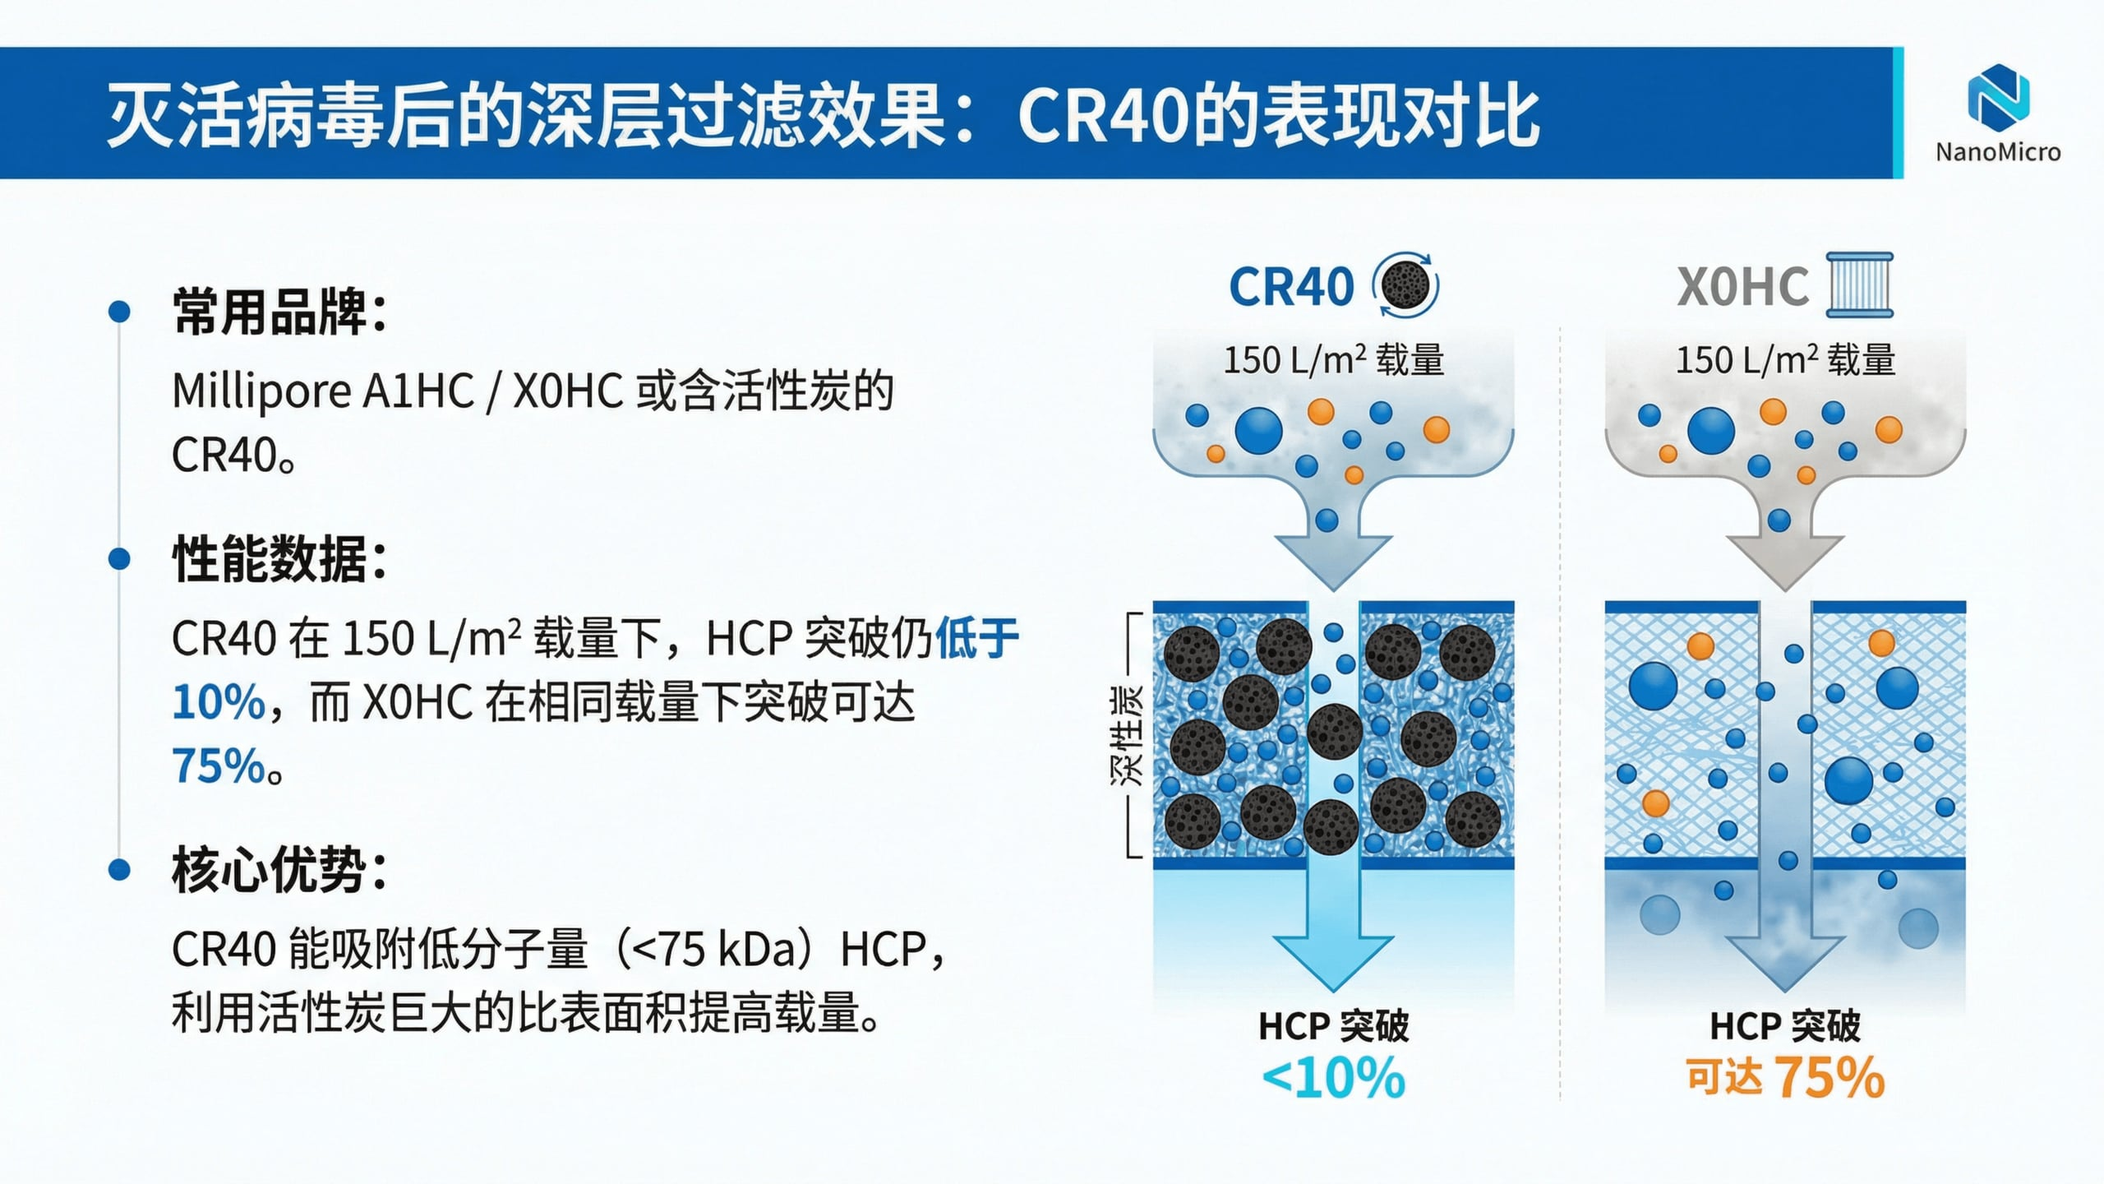
灭活病毒后深层过滤效果
常用品牌：
Millipore A1HC / X0HC 或含活性炭的 CR40。
性能数据：
CR40 在 150 L/m² 载量下，HCP 突破仍低于 10%，而 X0HC 在相同载量下突破可达 75%。
核心优势：
CR40 能吸附低分子量（<75 kDa）HCP，利用活性炭巨大的比表面积提高载量。

Slide 14
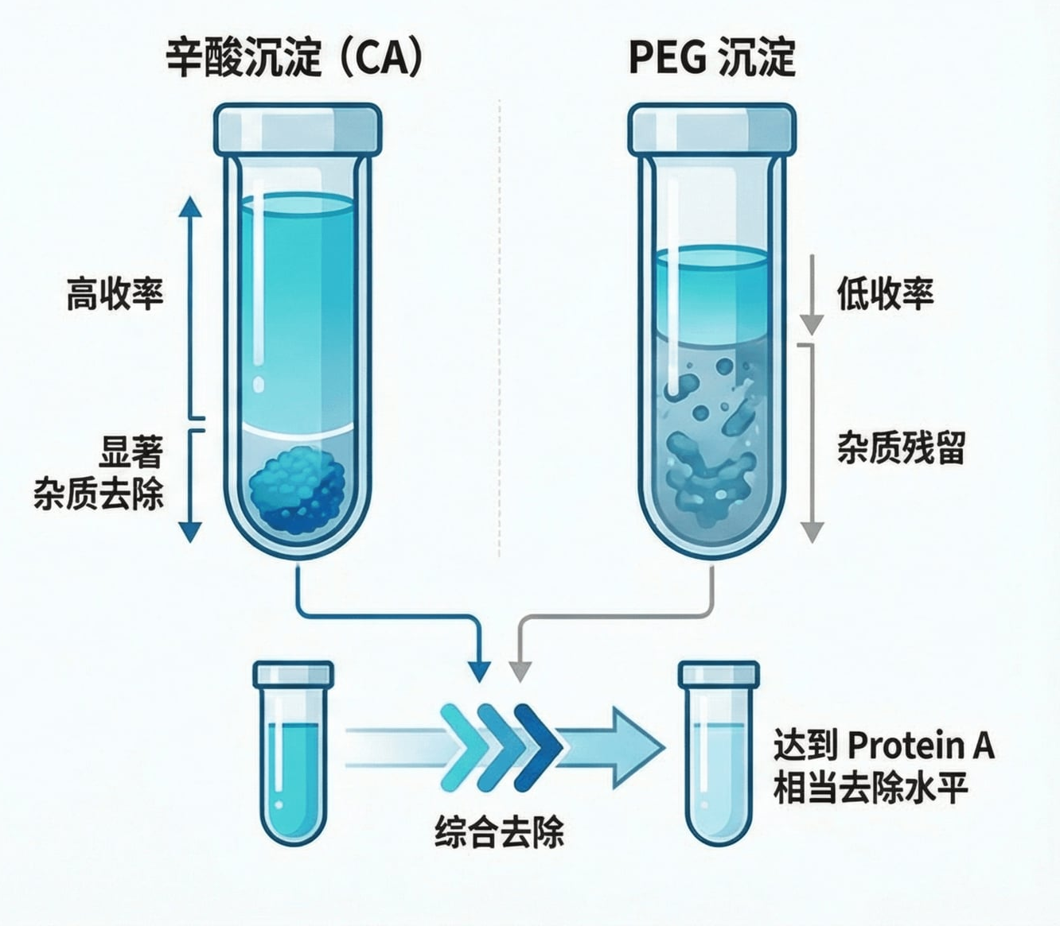
灭活后辛酸沉淀与PEG沉淀比较
辛酸沉淀（CA）：
1% 浓度、pH 5.0-5.4 表现最佳，收率高，杂质去除显著。
PEG沉淀：
也能触发沉淀，但往往以牺牲产品收率为代价。
综合去除： 结合多种沉淀剂可达到与Protein A相当的去除水平。

Slide 15
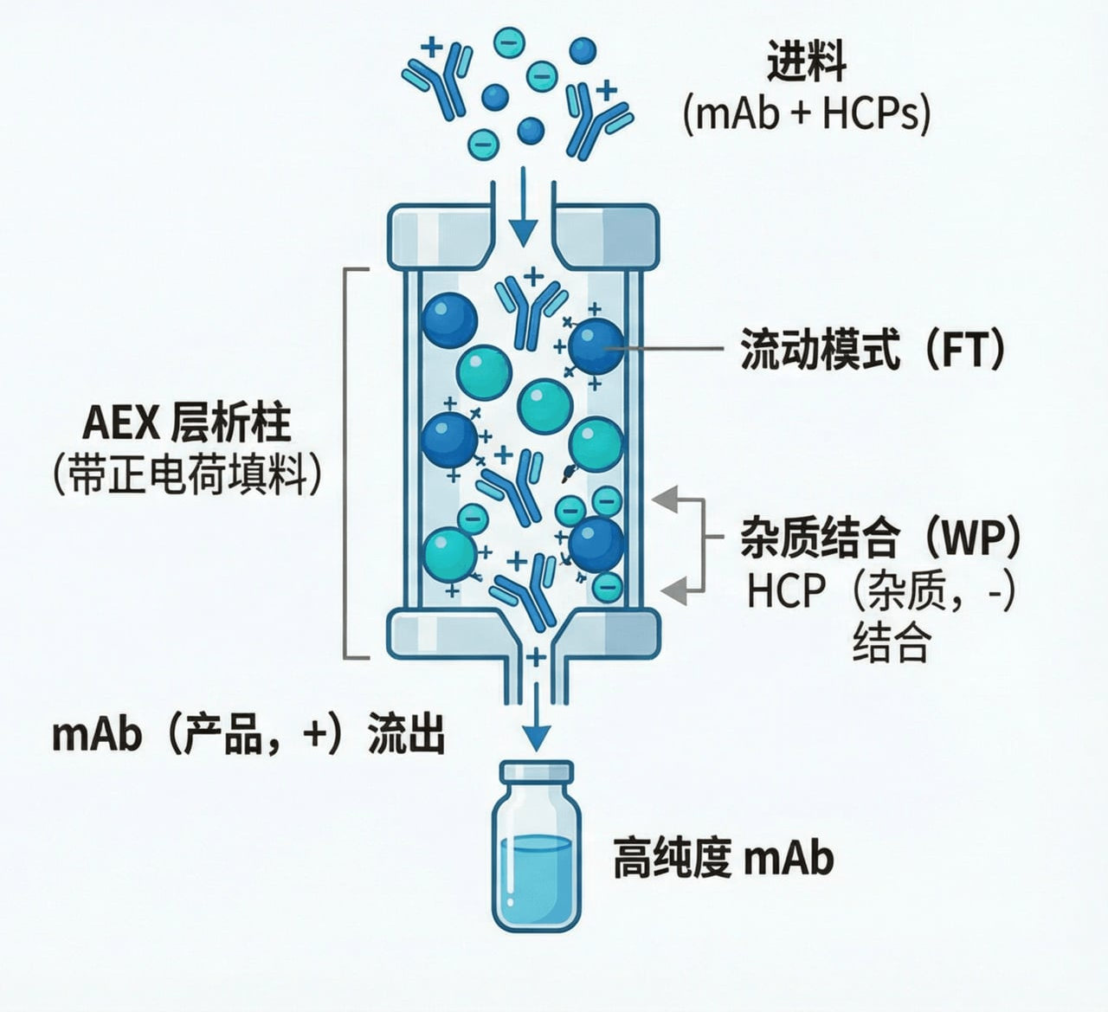
精纯策略1：AEX阴离子交换层析
流动模式（FT）： 利用大多数HCP（pI < 7）带负电而mAb带正电的差异。
弱结合分配层析（WP）： 在特定pH/电导率下，杂质结合力强于产品。去除率可达 4 LRV，远高于普通FT模式的 <1 LRV。
数据： 对于某些mAb，AEX可将HCP从 ~100 ppm 降低至 <10 ppm。

Slide 16
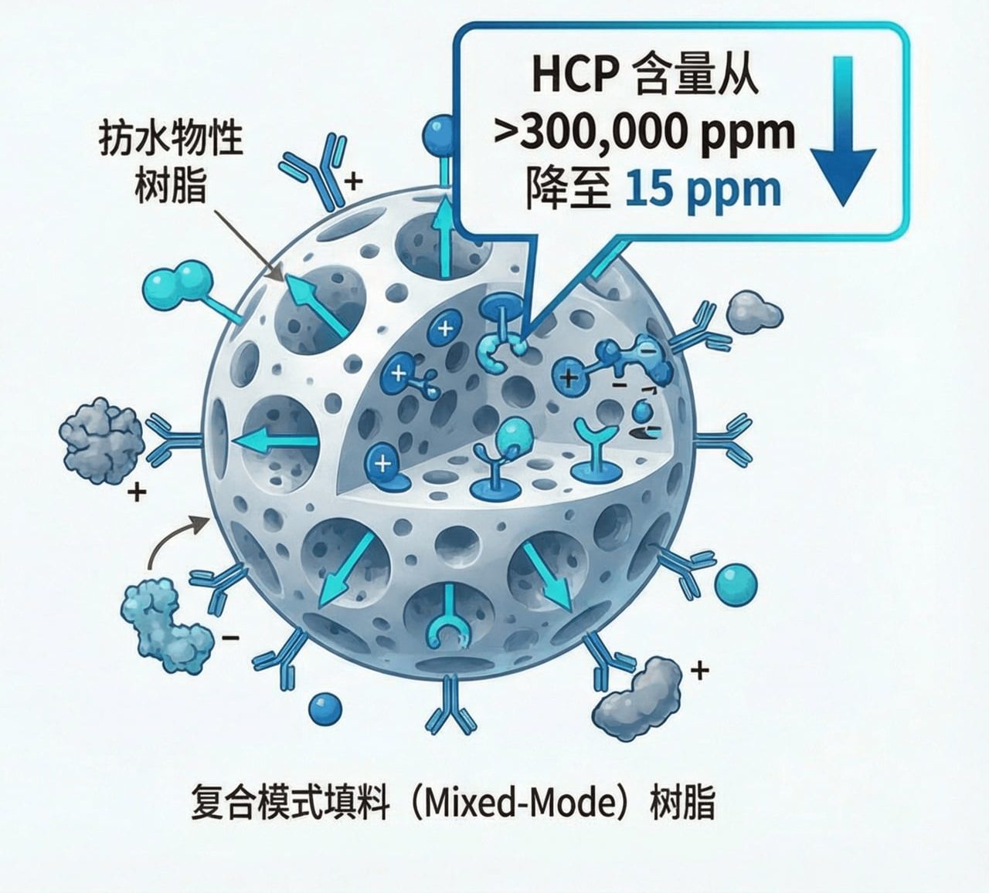
精纯策略2：复合模式填料（mixed-mode）
填料： 如 Capto adhere（结合疏水和离子作用）。
优势： 处理Protein A无法去除的高难度HCP（如Cathepsin Z）。
数据： 配合辛酸预处理，可将HCP从 >300,000 ppm 最终降至 15 ppm。
羟基磷灰石（CHT）： 有效去除聚集体和HCP，去除率可达 2 LRV。

Slide 17
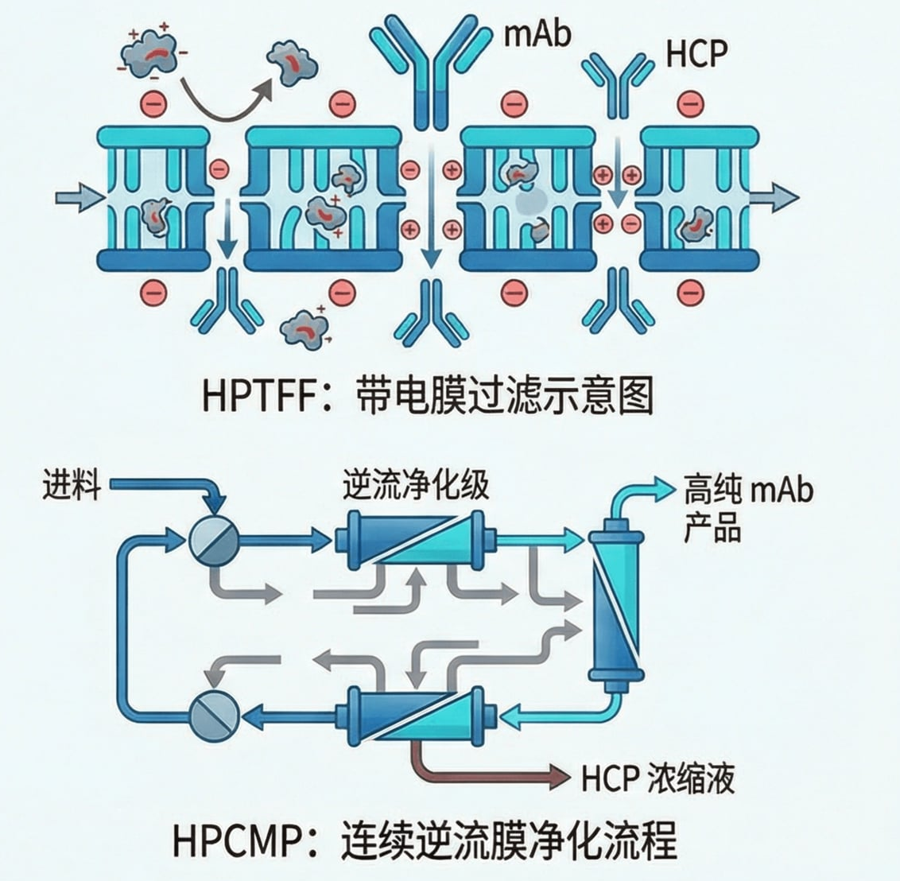
精纯策略3：高性能超滤HPTFF与新手段展望
HPTFF： 利用带电膜，mAb收率高，HCP可降低 10倍 至 <10 ppm。
HPCMP（逆流膜净化）： 真正的连续工艺，HCP去除率可达 100倍（2-log），与Protein A相当。
活性炭膜： 作为Protein A的替代或补充。
Notes:
膜技术利用物理尺寸和电荷排斥的双重机制，在精纯阶段展现出潜力。

Slide 18
主要HCP去除步骤性能对比
技术类型 | HCP 去除率 (LRV) | mAb 收率 (%) | 主要优势 | 主要劣势
Protein A 亲和层析 | 2.5 - 4.0 | >95% | 极高特异性，工业金标准 | 填料昂贵、存在“搭便车”效应
AEX (阴离子交换) | 高达 4.0 | >90% | 精纯效果极佳，去除强酸性蛋白 | 工艺窗口（pH/电导率）较窄
辛酸沉淀 | 1.0 - 2.0 | 95% | 成本极低，可处理高浓度料液 | 需精确调节 pH，批次间稳定性挑战
HPCMP (高性能膜过滤) | 2 | >87% | 连续运行、能耗低、占地小 | 需严格防止膜污染（Fouling）
多步组合更容易达到符合要求的HCP

Slide 19
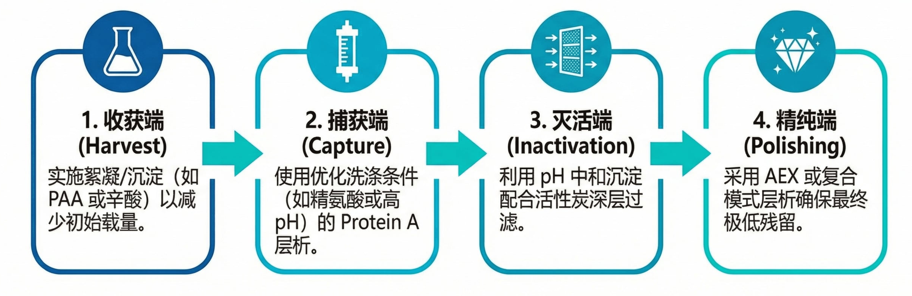
总结：文件下游HCP控制推荐
这是一个“工具箱”策略，需根据mAb的具体理化性质进行优化

Slide 20
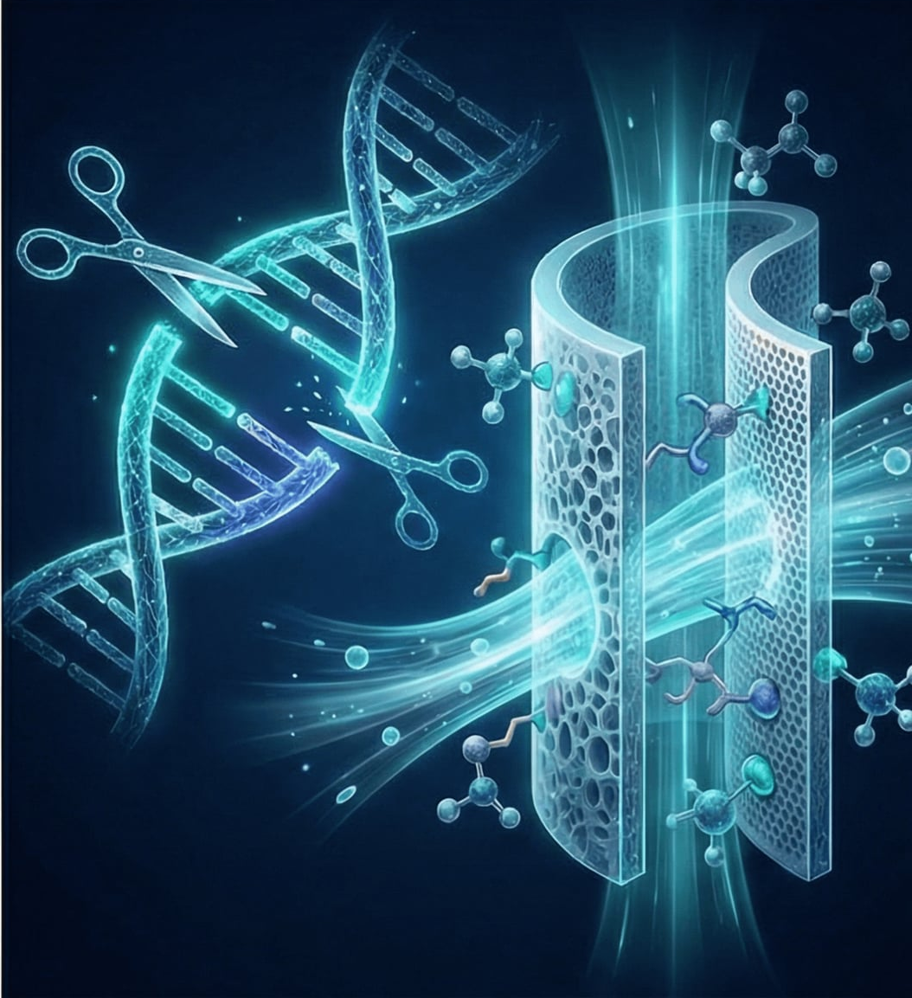
HCP去除策略新技术展望：膜、新型配体、基因编辑前沿趋势
合成肽配体（LigaGuard）： 针对性捕获高风险HCP，去除效果优于传统填料。
连续化工艺： 整合SPTFF和多柱层析，提高效率且不降低HCP去除能力。
基因编辑： 上游直接敲除（Knock-out）难去除的HCP（如LPL、Cathepsin D）。
新膜材料： 高通量合成深层过滤膜提升工艺一致性。

Slide 21
常见HCP蛋白种类
疏水作用力
静电排斥力
氢键作用
范德华力
离子作用力
生物学特异性
HCCF
金属蛋白酶（底物广泛）
Post ProA
金属蛋白酶
Post IEX
金属蛋白酶
丝氨酸蛋白酶（HRRA1)（N-端切除）
组织蛋白酶D/B(活性天冬氨酸蛋白酶)
丝氨酸蛋白酶（HRRA1)
DnaK(热休克蛋白)
组织蛋白酶
丝氨酸蛋白酶（HRRA1)
天冬酰胺内肽酶（溶酶体半胱氨酸蛋白酶）
BiP(葡糖调节蛋白)
唾液酸酶（水解糖蛋白多糖侧链）
PDI(还原二硫键)
Wash modifiers | Concentration | HCP-mAb Ddisruption
Arginine | 0.1-1.0M | Electrostatic and hydrophobic interactions and hydrogen bonding
CHAPs | 1% | N/A
Guanidine HCl | 1M | N/A
Isopropanol | 5-20% | Reduce hydrophobic interactions.Cons oganic solvent
Propylene glycol | 5-20% | Hydrophilic,stabilise proteins by altering solvent environment ;break down non-specific interactions between mAb and HCPs
TMAC | 0.5M | N/A
Triton X-100 | <1% | Similar to the functions of propylene glycol
Tween-80 | 1% | N/A
Sodium caprylate | 50mM | Compete with HCPs for the binding sites on antibody
Sodium chloride | 0.1-2M | N/A
Urea | 0.5-3M | Hydrogen bond breaker, denatures proteins at high concentration of >2M

Slide 22
某FC融合蛋白项目HCP去除:case 1
NMab填料，通过亲和步骤上样后的淋洗策略，去除HCP，结果显示盐酸胍具有显著HCP去除效果，其次为5%异丙醇溶液。
淋洗方法筛选
WASH
Load
Elution

Slide 23

某FC融合蛋白HCP去除:case 2
GLP-1 analog
MW = ~70 KD
pI = 5.9
Linker
HCCF
亲和
Low pH
深层
过滤
阴离子
阳离子
UD/DF
IgG4 FC domain
重点优化步骤
去HCP效果不佳
该项目挑战在于pI 较低，阴离子5.0条件通常效果大打折扣，所以将重点放在亲和步骤与阳离子考察

Slide 24
亲和阶段HCP去除尝试
结论：淋洗条件中，加入精氨酸效果较为显著，可以使得HCP降低至对照组一半。Buffer类型中，醋酸条件可以获得更好的HCP去除效果。

Slide 25
精纯步骤HCP去除条件考察
结合太强
结论：
阴离子5.0条件可以流穿，复合模式无法流穿，其中几个不同类型阴离子并没有显著差异，都可以将HCP去除60%以上，但是整体偏高。
阳离子不同填料去除效果差异较大，该项目软胶阳离子有更好HCP去除表现，可以满足工艺要求。

Slide 26
谢谢观看

